Slide 1
Postępowanie w sytuacjach szczególnych i zagrożenia terrorystycznego
Dr Paweł Szmitkowski

Slide 2
Ochrona i obrona obiektów - zespół przedsięwzięć uniemożliwiających nielegalne przedostanie się osób, pojazdów, statków pływających lub powietrznych, a także wniesienie bez pozwolenia sprzętu lub materiałów niebezpiecznych na teren chronionych obiektów wojskowych, a także i zabezpieczających znajdujące się tam mienie przed jego bezprawnym wyniesieniem, kradzieżą, zniszczeniem lub uszkodzeniem.

Slide 3
Zagrożenia obiektów
Zagrożenia zewnętrzne - to najczęściej:
- kradzieże,
- kradzieże z włamaniem,
- rozboje i kradzieże rozbójnicze,
- akty sabotażowe lub terrorystyczne,
- wyciek informacji niejawnej,
- demonstracje i rozruchy uliczne,
- akty wandalizmu,
- konflikty zbrojne,
- inne.
Zagrożenia wewnętrzne - najczęściej kradzieże produktów, surowców, podzespołów, części, wyposażenia, informacji i tajemnicy przedsiębiorstwa (instytucji, organu), tajemnicy służbowej, tajemnicy państwowej;

Slide 4
Zagrożenia obiektów
Zagrożenia zewnętrzne takie jak: wywiadowcze, terrorystyczne, dywersyjne i sabotażowe oraz kryminalne.
Zagrożenia wewnętrzne związane z zabezpieczeniem broni, amunicji, materiałów wybuchowych, sprzętu specjalnego, a także ujawnionymi negatywnymi zjawiskami związanymi z tą problematyką

Slide 5
Zagrożenia obiektów
Zagrożenia ze względu na przyczyny powstawania:
przestępcza działalność człowieka:
kradzież i włamanie,
rozbój,
podłożenie ładunku wybuchowego i inne akty terroru,
niszczenie mienia,
zakłócenie porządku,
wzięcie zakładnika lub szantaż,
oszustwa i wyłudzenia,
naruszenie przepisów o ochronie informacji niejawnych oraz danych osobowych,
wtargnięcie na teren obiektu,
okupacja obiektu,
podpalenia,
awarie techniczne urządzeń wywołane niewłaściwą ich obsługą lub zaniechaniem obsługi,
dywersja i sabotaż,
szpiegostwo przemysłowe (gospodarcze);

Slide 6
Zagrożenia obiektów
Wywołane siłami przyrody (zagrożenia naturalne):
powódź i podtopienie,
huragan, tornado, orkan,
erupcja wulkanu,
wyładowania atmosferyczne,
intensywne mrozy i upały,
fale przypływowe,
gwałtowne opady atmosferyczne (śnieżyce, ulewy, mgły, gradobicie),
ruchy tektoniczne (trzęsienia ziemi, tąpnięcia związane z pracami górniczymi, osunięcia),
upadek meteoroidów (meteorytów),
promieniowanie kosmiczne,
gradacja
lawiny (śnieżne, błotne, kamieniste);
Będące następstwem nieprawidłowego funkcjonowania urządzeń w obiektach podlegających ochronie (awarie urządzeń).

Slide 7
Kategorie obiektów
Kategoria I:
obiekty, w których produkuje się̨, remontuje i magazynuje uzbrojenie, sprzęt wojskowy oraz środki bojowe, a także obiekty, w których są prowadzone prace naukowo-badawcze lub konstruktorskie w zakresie produkcji na potrzeby bezpieczeństwa lub obronności państwa;
magazyny, w których są̨ przechowywane rezerwy strategiczne; magazyny ropy naftowej i paliw o pojemności powyżej 100 tys. m³, w których są przechowywane zapasy interwencyjne; magazyny, w których są przechowywane zapasy obowiązkowe gazu ziemnego; kluczowe elementy infrastruktury przesyłowej ropy naftowej, paliw i gazu ziemnego oraz instalacje skroplonego gazu ziemnego, a także dyspozycje mocy, stacje elektroenergetyczne o strategicznym znaczeniu dla krajowego systemu elektroenergetycznego;
obiekty jednostek organizacyjnych podległych Ministrowi Obrony Narodowej lub przez niego nadzorowanych;
mosty i tunele, które znajdują się w ciągu dróg o znaczeniu obronnym, a najbliższy możliwy objazd jest położony w odległości powyżej 100 km;
mosty, wiadukty i tunele, jeżeli znajdują się w ciągu linii kolejowych o znaczeniu obronnym;
centrum zarządzania ruchem lotniczym oraz obiekty niezbędne do realizacji zadań w zakresie zapewniania służb żeglugi powietrznej, a także lotniska z drogami startowymi o długości powyżej 2000 m;
porty morskie o znaczeniu obronnym;
śródlądowe przeprawy wodne o znaczeniu obronnym;
obiekty infrastruktury łączności, w tym obiekty operatorów pocztowych i przedsiębiorców telekomunikacyjnych, przeznaczone do realizacji zadań na rzecz bezpieczeństwa i obronności państwa;
centralny ośrodek dokumentacji geodezyjnej i kartograficznej;
zapory wodne i inne urządzenia hydrotechniczne, których awaria może spowodować zatopienie terenów o powierzchni powyżej 500 km² albo obszaru o mniejszej powierzchni, na którym znajdują się obiekty uznane za szczególnie ważne dla bezpieczeństwa i obronności państwa;
obiekty jednostek organizacyjnych Agencji Wywiadu;
obiekty Narodowego Banku Polskiego oraz Banku Gospodarstwa Krajowego;
obiekty Polskiej Wytwórni Papierów Wartościowych S.A. oraz Mennicy Polskiej S.A.;
obiekty, w których wytwarza się, przetwarza, stosuje lub przechowuje materiały jądrowe oraz źródła i odpady promieniotwórcze;

Slide 8
Kategorie obiektów
Kategoria II:
obiekty organów i jednostek organizacyjnych podległych ministrowi właściwemu do spraw wewnętrznych lub przez niego nadzorowanych;
obiekty jednostek organizacyjnych Agencji Bezpieczeństwa Wewnętrznego;
obiekty jednostek organizacyjnych Centralnego Biura Antykorupcyjnego;
obiekty jednostek organizacyjnych podległych Ministrowi Sprawiedliwości lub przez niego nadzorowanych;
obiekty mające bezpośredni związek z wydobywaniem: gazu ziemnego, ropy naftowej, węgla brunatnego i kamiennego, rud metali z wyjątkiem darniowych rud żelaza, rud pierwiastków rzadkich oraz pierwiastków promieniotwórczych, piasków formierskich i szklarskich oraz ziemi krzemionkowej;
obiekty, w których produkuje się, stosuje lub magazynuje materiały stwarzające szczególne zagrożenie wybuchowe lub pożarowe;
obiekty, w których prowadzi się działalność z wykorzystaniem toksycznych związków chemicznych i ich prekursorów, a także środków biologicznych, mikrobiologicznych, mikroorganizmów, toksyn i innych substancji wywołujących choroby u ludzi lub zwierząt – zlokalizowane w miejscowościach powyżej 20 tys. mieszkańców, w szczególności ujęcia wody i oczyszczalnie ścieków gwarantujące zaspokojenie potrzeb tych miejscowości;
elektrownie i elektrociepłownie zawodowe, z wyjątkiem elektrowni jądrowych, których produkcja energii jest przekazywana do wspólnej sieci elektroenergetycznej, stacje elektroenergetyczne należące do operatorów systemów dystrybucyjnych;
inne obiekty będące we właściwości organów administracji rządowej, organów jednostek samorządu terytorialnego, instytucji państwowych oraz przedsiębiorców i innych jednostek organizacyjnych, których zniszczenie lub uszkodzenie może stanowić zagrożenie w znacznych rozmiarach dla życia i zdrowia ludzi, dziedzictwa narodowe- go oraz środowiska albo spowodować poważne straty materialne, a także zakłócić funkcjonowanie państwa.

Slide 9
Zasady użycia broni palnej
Zasady użycia i wykorzystania broni (ustawa z dnia 24 sierpnia 2001 r. o Żandarmerii Wojskowej i wojskowych organach porządkowych – Dz. U. Nr 123, poz. 1353 z późn. zm.), które obowiązują od dnia 5 czerwca 2013 r. na mocy art. 68 i art. 85 ustawy z dnia 24 maja 2013 r. o środkach przymusu bezpośredniego i broni palnej (Dz. U. z 2013 r. poz. 628).

Slide 10
W przypadku działań wojennych wszyscy zatrzymani (ang. captured person - CPERS) przebywający pod nadzorem władzy zatrzymującej podlegają ochronie zgodnie z postanowieniami Konwencji Genewskich, a w szczególności Artykułem 4. IV Konwencji Genewskiej oraz postanowieniami prawa międzynarodowego.

Slide 11
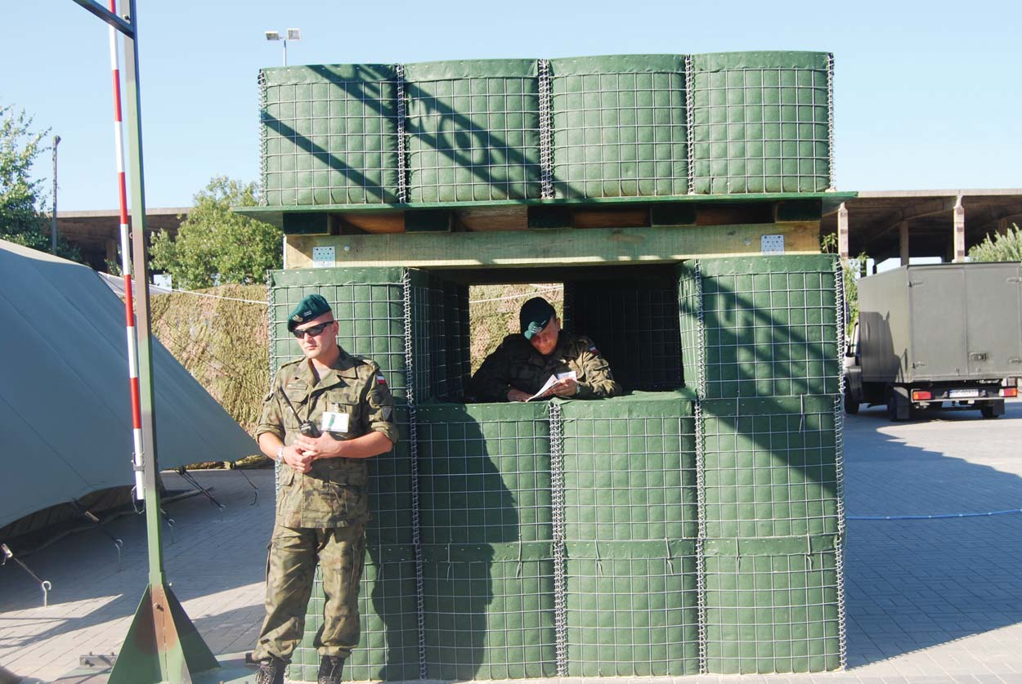

Slide 12
Ochronę obiektów oraz mienia jednostek wojskowych mogą sprawować:
warty wojskowe,
oddziały wart cywilnych (OWC),
specjalistyczne uzbrojone formacje ochronne (SUFO),
służby dyżurne, portierzy i dozorcy na zasadach określonych w odrębnych przepisach.

Slide 13
Zadania posterunku kontrolno-ochronnego
Podstawowym celem ochrony i obrony obiektów jest zapewnienie personelowi sił pokojowych swobody w wykonywaniu ich zadań. Istotą ochrony jest stworzenie systemu wart i patroli przy tych obiektach.
Do podstawowych zadań warty należą:
kontrolowanie personelu i pojazdów;
patrolowanie wewnątrz i na zewnątrz obiektów;
sprawowanie nadzoru poprzez przeszukiwanie reflektorami, lornetkami, sprzętem do obserwacji
nocnej.
W ochronie obiektów wyróżnia się dwa typy wartowników:
wartownicy nadzorujący teren – nadzorują obiekt i teren wokół niego;
wartownicy kontrolujący osoby – kontrolują personel, samochody i przewożony ładunek.
Personel posiadający dostęp do obiektu musi otrzymać trudne do sfałszowania przepustki.
Przed drzwiami do obiektów zastrzeżonych (sale operacyjne, centra łączności, pokoje odpraw, wartownie, magazyny) można ustawić dodatkowych wartowników oraz dodatkowo zabezpieczyć zamknięcie drzwi tych obiektów.

Slide 14
Dozór obiektu sprawowany może być także przez zmotoryzowane grupy kontrolno-ochronne (grupy interwencyjne). Polega on na wykorzystaniu zmotoryzowanych patroli, realizujących polecenia dowódcy/operatora lokalnej stacji monitorowania obiektów (Centrum Ministrowania Alarmów, Stacji Monitorowania Alarmów) zarówno do kontroli służby pełnionej w danym obiekcie jak i nadzoru nad obiektami, w których ochrona realizowana jest w formie elektronicznego nadzoru nad systemami alarmowymi oraz do podejmowania stosownych, doraźnych działań ochronnych (interwencji) w obiektach, z których został odebrany przez lokalną stację monitorowania obiektów, sygnał o zagrożeniu.

